Slide 1
Priority Queue
2021.03.11. sckwon770

Slide 2

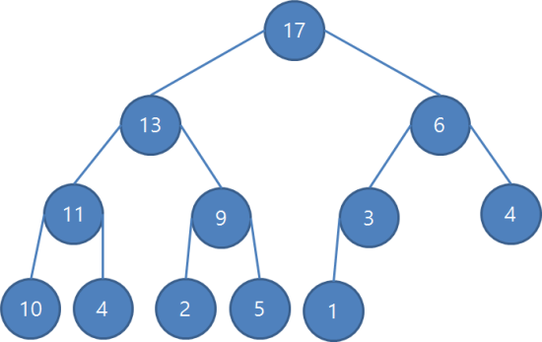
Priority Queue (pq)
Heap 으로 구현 -> top이 최대인 pq : 최대힙
Heap 구조, 원소를 넣고 차례로 pop하면 정렬 -> Heap sort
완전 이진 트리 구조

Slide 3
Priority Queue - Set - Sort
Pq
Push : O(logN)
Pop : O(logN)
Set
Insert : O(logN)
Erase : amortized constant
Find : O(logN)
Sort
[ ] : constant
Push/Pop : amortized
constant
Erase : Linear
Sort(quick) : O(NlogN)

Slide 4


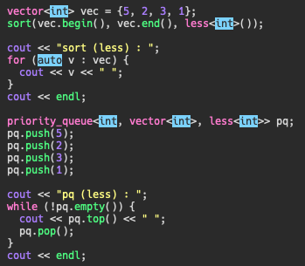

Comparator
Less<T>
greater<T>
출력해보면 Sort, Set, 등등
비교자들과는 결과가 다르다.
우선순위가 높은 것이 top에 오므로,
오름차순 = top이 제일 높은 경우

